Slide 1
CAI régionale 20 janvier 2025

Slide 2
ODJ CAI régionale 20/01/2025
1/ Modalités d’administration de perfusion des antibiotiques, Dr Lucie Germon, pharmacien CHU Clermont-Fd
2/ Paramétrage Easily par l’équipe du CH de Puy, Dr Vincent Leclercq, pharmacien CH du Puy
3/ Sortie venir du nouvel article sur l’adm continue des antibiotiques ?
4/ Modalités de communication sur les actu anti infectieuses (ex de la rupture sur la rifampicine)
5/ CAQES et choix des audits obligatoires
6/ Présentation des projets CAI CHU pour partager les sujets d’intérêts et collaborer ensemble sur des sujets
E-learning antibiotiques pour le CHU
Antifongiques
PAC
Endocardites Infectieuses
7/ Autres sujets d’intérêt ?

Slide 3
Modalités d’administration de perfusion des antibiotiques
Dr Lucie Germon,
Pharmacien CHU Clermont-Fd

Slide 4
Les différentes modalités d’administration en perfusion
Dr Lucie Germon
Pharmacien PH, Pharmacie DMS, Pôle Pharmacie
CHU Clermont Ferrand
ldelaborde@chu-clermontferrand.fr
CAI du 20/01/25

Slide 5
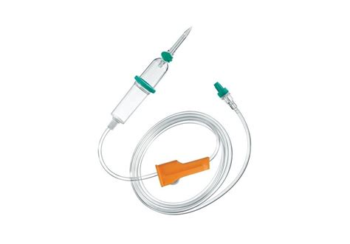
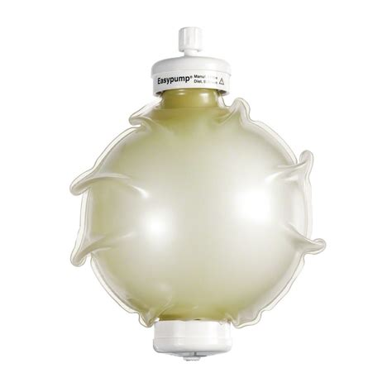
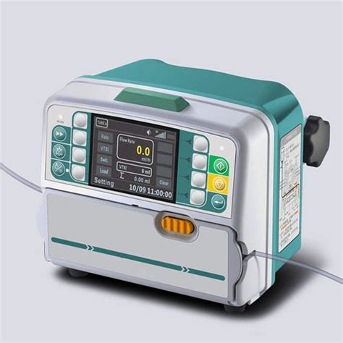
Les différents modes de perfusion
Administration par gravité
Pompes élastomériques (infuseurs)
Systèmes actifs : à l’aide d’un équipement biomédical
→ Pompes et pousses-seringues électriques
Différentes PRECISIONS (écart entre réglage théorique et débit réel)
Avantages, limites, contre-indications
Impact coût hôpital ≠ coût en ville (PHEV)
PHEV : Prescription Hospitalière Exécutée en Ville, évaluation annuelle par le CAQES, indicateur national

Slide 6
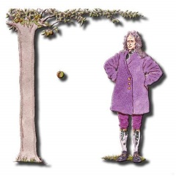
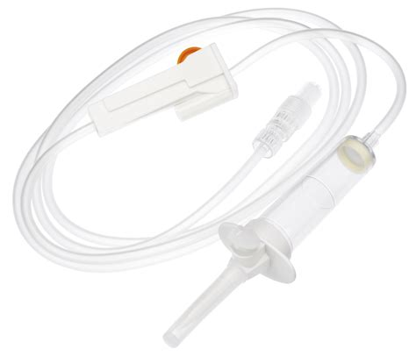
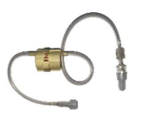
1) Administration par gravité
Dispositifs médicaux utilisés : Perfuseur par gravité
+/- régulateur de débit. Stérile, UU
Précision de réglage du débit (vs débit théorique) : 15-30%
Varie en fonction de la mise en œuvre des bonnes pratiques = comptage de goutte indispensable.
Facteurs influençant la fiabilité du débit : hauteur et remplissage du contenant (poche/Ecoflac) ; fluage de la tubulure ; autre perfusion concomitante
Régulateur de débit : pertinent sur les perfusions longues de plus de 6-8h (hydrat etc), il ne dispense pas du comptage de goutte
Prix unitaire moyen (hospitalier) : 0,24€ TTC pour perfuseur simple gravité
Coût forfait Perfadom : forfaits les plus bas
(régulateur de débit de précision)
+/-

Slide 7
1) Administration par gravité
Avantages | Limites | Contre-indications
Simplicité de mise en œuvre Convient à la plupart des molécules quelle que soit la durée de la perfusion sauf médicaments à index thérapeutique étroit Faible coût Grand volume OK | - Précision du débit influencée par la qualité de la mollette de réglage du débit - Fiabilité du débit influencée par hauteur du contenant et de son niveau remplissage, fluage des tubulures - Contrôles et ajustements réguliers du débit par décompte des gouttes - Pas de dispositif d’alarme - Volume résiduel non négligeable : 10 ml environ (rincer en fin de perfusion selon BP) - Ne réduit pas le nombre de passage IDE – il faut un pied à perfusion | - Médicament à index thérapeutique étroit incompatible avec la précision de la gravité (exemple : insuline, la plupart des chimiothérapie, vancomycine, nutrition parentérale…) - Solutions à viscosité importante (émulsions lipidiques, glucosés > 10%, etc). - Perfuseur simple : Sang et dérivés sanguins (filtre 15µm) → Transfuseur

Slide 8
1) Administration par gravité
Conseils soignants | Conseils patients
- Bonne pratique d’utilisation : comptage des gouttes = au branchement ; réajusté au bout de 15 min ; puis toutes les 4 heures - Pour perfusion petits volumes (50-100 ml) : attention au volume résiduel dans la tubulure → rinçage impératif car volume résiduel - Variation de position de réglage de la molette d’un fabriquant à l’autre | - Maintenir la poche suspendue au pied à perfusion durant toute la durée de la perfusion. - Si possible, ne pas déambuler durant la perfusion par gravité - Ne pas porter à la main la poche de médicament - Ne pas toucher la molette de réglage de débit
A retenir : recourir à la perfusion par gravité dès que possible
(même à domicile pour les perfusions plutôt courtes <4h) sous réserve que :
1/ le médicament administré ne soit pas à index thérapeutique étroit
2/ compter les gouttes lors du réglage du débit y compris en cas de rajout d’un régulateur de débit (ou limiteur de débit) sur le perfuseur par gravité.

Slide 9
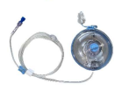
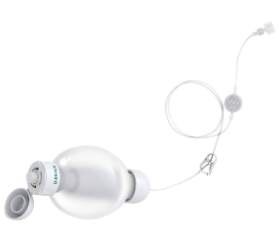
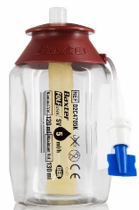
2) Pompes élastomériques
Dispositifs médicaux utilisés : pompe élastomérique, appelés aussi Infuseur ou Diffuseur portable. Stérile, à usage unique
Principe : Réservoir élastomérique qui se rétracte = « Force » permettant l’administration du médicament + Tubulure avec micro-tube / micro-capillaire calibré (souvent au plus près du branchement) = permet la limitation du débit.
1 ref d’infuseur caractérisé par un volume nominal de remplissage + un débit cible (+ une durée approximative)
plusieurs combinaisons dans une gamme. Ex : 250 ml ; 5 ml/h ; 48h
Précision de réglage du débit (vs débit théorique) : 10-15% (Norme NF ISO 28620)
Prix unitaire moyen important (hospitalier) : 12-13€ TTC (€€€)
Coût forfait Perfadom : environ x3 par rapport à la gravité

Slide 10
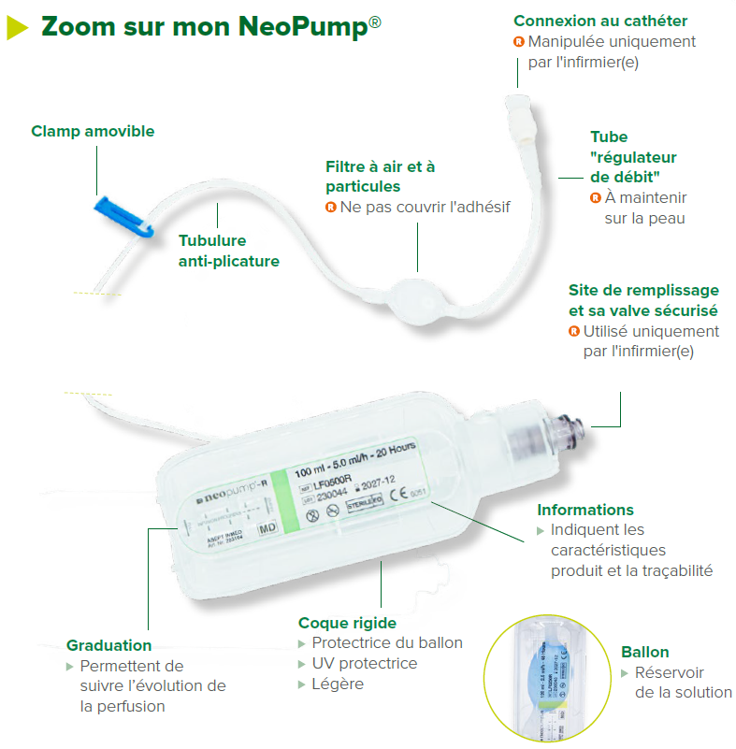
2) Pompes élastomériques
Les variations de débit des pompes élastomériques
Respect du volume nominal de remplissage, hauteur par rapport au KT, …
Température de la solution au niveau du microtube régulateur et dans le réservoir (Loi de Poiseuille)
→ La précision du débit diminue de 2,3% si la température diminue de 1°C, et inversement
Position microtube régulateur (selon calibrage). Ex : pour un microtube calibré à 31-32°C → doit être plaqué à la peau du patient, et réservoir à ne pas exposer à une source de chaleur
FORMATION IDE branchement
EDUCATION DU PATIENT → Livret CHU (COMEDIMS-DMS-FBU-DOC-001)

Slide 11
2) Pompes élastomériques
Avantages | Limites | Contre-indications
- Débit pré-réglé (selon modèle) - Débit continu contrôlé sans source d’énergie / sans équipement biomédical - Faible volume mort de la tubulure (1,5ml en moyenne) - Filtre anti-particulaire 5µm systématique - Silencieux - Système clos - Adapté à l’ambulatoire : autonomie préservée pour le patient non alité et se transporte facilement grâce à une sacoche → reprise d’activité - Grand volume possible | - Coût unitaire - Ecart de plusieurs heures possible entre l’heure de fin de la perfusion théorique et la vidange complète du réservoir (5h sur un diffuseur prévu pour 48h par exemple) - Pas de dispositif d’alarme - Ne permet pas de délivrer des bolus - Vérifier la stabilité physicochimique du médicament sur toute la durée de perfusion par diffuseur. - La stabilité physicochimique d’un médicament ne présume pas de la stabilité microbiologique → Attention aux conditions de préparations | - Médicament à index thérapeutique étroit incompatible avec la précision de 10-15% - Médicament nécessitant une surveillance étroite du patient lors de l’administration - Médicament visqueux (lipides, sang et dérivés) - Solutions médicamenteuses à risque de cristallisation (microtube)
Avantages | Limites | Contre-indications

Slide 12
2) Pompes élastomériques
Conseils soignants | Conseils patients
- Choix du modèle selon le débit et le volume nominal. - Respecter les consignes fabriquant : le sous/sur-remplissage fait perdre la fiabilité du débit ! - Après le remplissage, vérifier la purge de la tubulure et le fonctionnement de l’infuseur : des gouttes de solution doivent perler à l’extrémité. Clamper en attendant l’administration. - Fixer correctement le régulateur de débit à la peau - Bien déclamper la tubulure après le branchement sur l’accès veineux du patient. - Surveiller la diminution effective du volume du réservoir élastomérique avec l’aide des graduations (visible après plusieurs heures si moyen / longue durée de perfusion) | Très nombreux ! → Livret à remettre ? - Veiller à ce que le régulateur de débit soit bien positionné contre la peau et que le clamp est ouvert - Présence des petites bulles d’air : pas problématique car le filtre va l’évacuer. - Surveiller la diminution du volume du « ballon » avec l’aide des graduations donc la diffusion du médicament. Cela peut mettre quelques heures à être visible sur les infuseurs moyenne et longue durées. - Il est normal d’observer un faible volume résiduel dans le ballon du diffuseur à la fin de la perfusion. - Un écart de durée par rapport à la durée prévue est normal mais doit rester inférieur à 10% Difficile de mettre des termes, dépend des modèles et marques…

Slide 13
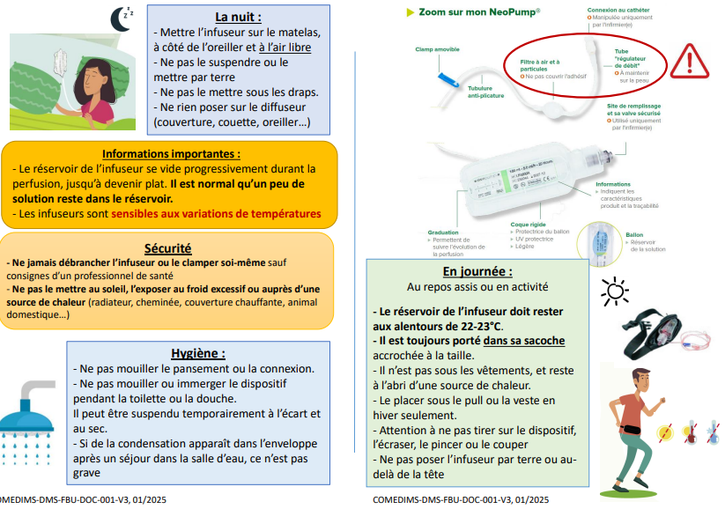
Exemple de livret de bon usage patient pour les pompes élastométiques 2025 - Oncologie Digestive – Service Pharmacie DMS / UPAC - CHU Clermont Ferrand©

Slide 14
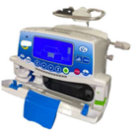
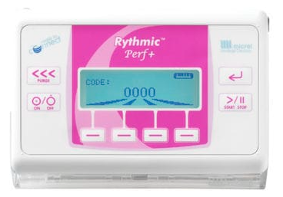
3) Systèmes actifs
Equipements biomédicaux alimentés par batterie et/ou alimentation électrique → Programme d’entretien et maintenance → Coût unitaire d’investissement €€€€€…€
Consommables = dispositifs médicaux stériles, à usage unique.
Captifs pour les pompes fixes (2€ TTC pour perfuseur le plus simple) / ambulatoires (6 à 24€ TTC l’unité selon complexité)
Non captif pour les PSE : prolongateur fin (0,3€ TTC) et seringues 3P (0,20€ TTC)
Coût forfait perfadom : environ x10 ! par rapport à la gravité
Type d’équipement | Prix indicatif (H) | Précision du débit | Norme
Pompes volumétriques fixes | 1500€ TTC | 5% | NF S 90-250
Pompes volumétriques ambulatoires | 1800€ TTC | 6%
Pousse-seringue électrique | 1100€ TTC | 3% | NF S 90-251

Slide 15
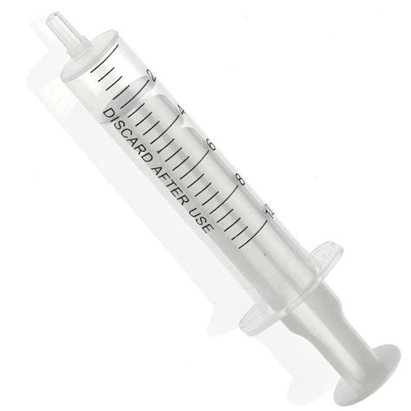
3) Systèmes actifs
Avantages | Limites | Contre-indications
- Meilleures précisions et fiabilité du débit programmé - Surveillance moindre et diminution du risque d’erreur d’administration sous réserve de bon usage (réglage, hauteur de poche, etc) - Dispositif d’alarme en cas d’incident pendant la perfusion : bulles / entrée d’air, montée en pression ou obstruction (+ enregistrement) - Pompes ambulatoires moins encombrantes que pompes fixes. | - Investissement (€) en équipement biomédical - Impact dépense en perfusion à domicile : forfait élevé Pompes : - Coût des consommables captifs - Fiabilité médiocre en dessous de 1-2 ml/h - Problématique de récurrence d’alarmes et leur gestion - Volume résiduel des tubulures de pompe : jusqu’à 25ml selon modèle → rincer en fin de perfusion PSE : - Volume maximal de 50ml (seringue) - Pas de filtre anti-particulaire pour les administrations au PSE. | Pompe : - ne pas utiliser une référence de consommable incompatible avec l’équipement (perfuseur gravité / set de perfusion) PSE : - ne pas utiliser de seringues 2 pièces ou 3 pièces non verrouillables (type luerslip)
Avantages | Limites | Contre-indications

Slide 16
3) Systèmes actifs
Conseils soignants | Conseils patients
- Grand nombre de modèles : attention à la séquence de programmation (nombre de chiffre après la virgule pour le débit notamment !), à l’ergonomie qui varient d’un modèle à l’autre => risque d’erreurs médicamenteuses - Hauteur de poche, fluage des tubulures peut avoir un impact sur le débit - Choix du consommable adapté | - Ne pas immerger la pompe ou le PSE ou appliquer des produits détergent-désinfectant non validés par le fabriquant - En cas d’alarme : prévenir un professionnel de santé.

Slide 17
III. Comment choisir le mode de perfusion ?
Trouver le meilleur compromis entre efficacité, sécurité thérapeutique, à l’hôpital ou à domicile ; à un coût optimisé.
Critères :
Caractéristique du médicament (à marge thérapeutique étroite / à risque ou non) → quelle précision de débit attendue / nécessaire ?
Perfusion continue ou discontinue
Etat clinique du patient : alité, peut déambuler, actif ? Sensibilité particulière ? Ex : 5FU et risque coronarien → Infuseur ou pompe ambulatoire ?
Environnement du patient : hôpital ou ambulatoire ?

Slide 18
Bonnes pratiques
Mode de perfusion : devrait être tjs prescrit !
Au moins pour les ordonnances de sorties de perfusion à domicile
Ne laissez pas le prestataire libre de choix ! (mais va être de bons conseils)
Faisabilité d’une perfusion qui se poursuit au domicile
Médicament disponible en ville ou non ?
Meilleur choix du mode de perfusion (impact PHEV)
Presta ou pas presta (si pas d’HAD)
Mise en œuvre sur le terrain : difficulté de passage IDE, problème de PK / PD d’antibiotique ; stabilité…
Vérification des impacts PK/PD sur les antibiotiques concentrations dépendants / temps-dpd
Attention à la stabilité physicochimique quand utilisation d’infuseur à domicile !
Ex : Amoxicilline stabilité 12h max : Gravité 3x/jour (hospit) → 2 infuseurs / 24h (perfadom) et non pas 1/24h !

Slide 19
Quelles recommandations au CHU ?
Choix optimisé du mode de perfusion = parfois différent entre l’hôpital et le domicile !
Service de soins hospitalier :
Perfusion par gravité +++ conviendra dans une large proportion d’indications.
Intérêt de la pompe élastomérique ? Très onéreux pour l’hôpital vs consommable de pompe → Pompe (parc acheté) ; éventuellement si perfusion longue ET déambulation ++ du patient
Médicaments difficiles à équilibrer, ou à marge thérapeutique étroite → Systèmes actifs ! (pompe / PSE)
Perfusion à domicile : mise en œuvre ?
Gravité : si perfusion courte (< 4h ?) et pas plus de 2(-3?) passages IDE libéral /24h (pb surveillance)
Pompe élastomérique ++
Quand perfusion longue, et OK administration en continue. Ex Tazocilline 4x/jour → 1 infuseur / 24h
Ne pas utiliser d’infuseur sur des perfusions courtes !! Coût non justifié (ex : antibiotique en 1 perf courte / jour)
Des systèmes actifs indispensable mais à réserver à certains médicaments
L’infuseur coûte cher à l’hôpital mais moins en ville, la perfusion en système actif ne coute pas cher à l’hôpital (parc pompe/PSE acheté) mais très cher en ville.

Slide 20
GT pour mode de perfusion des antibioitiques à domicile ? Liste de base restreinte, à partir de reco pour l’intra CHU ?
A venir : reco sur les modalités de perfusion des antibiotiques (SFPC / SPILF)
Merci pour votre attention !

Slide 21
Paramétrage Easily par l’équipe du CH de Puy
Dr Vincent Leclercq, Pharmacien CH du Puy

Slide 22
Modalités de communication sur les actu anti infectieuses

Slide 23
Modalités de communication sur les actu anti infectieuses
Mail CAI intra CHU
Mail liste-med CHU = tous les médecins + tous les pharmaciens + tous les internes
Selon le sujet : liste cadres de santé
Pas de liste IDE au CHU
Mail à liste CAI régionale
Mail à l’ensemble des pharmaciens de la région participants au staff de pharmacie clinique = les CH de la région

Slide 24
CAQES et choix des audits obligatoires

Slide 25
CAQES et choix des audits obligatoires
Pour le CHU :
1 audit fixé par l’ARS sur les justifications des durées d’antibiothérapies de plus de 7 jours
1 audit libre : pertinence des durées d’antibiothérapies dans le cadre de PAC
Pour 2025 : l’audit des durées de prescriptions de plus de 7 jours ne sera plus obligatoires
Il existe 2 groupes au niveau de l’ARS sur les anti infectieux : les antibiotiques et les anti fongiques

Slide 26
Plan d’action de la CAI 2025

Slide 27
Plan d’action de la CAI 2025
Bon usage
1/Endocardite Infectieuses, coordo Magali Vidal
Avec reco 2023 dont nous avons déjà parlé et l’avis de la SPILF
2/PAC, Camille Rolland-Debord
3/ Antifongiques, Natacha Claire Myco
4/ CMV?
Nouvelles thérapeutiques
Rézafungine
Aztréonam + avibactam EMBLAVEO®
Cefepime + Emetazobactam EXBLIEP®
Céfépime + zidebactam
Céfépime+ taniborbactam
Carbapeneme par voie orale (mais pas à court terme)

Slide 28
Plan d’action de la CAI 2025
Bon usage
Formation : e learning pour les internes
Audits 2025
- Tazo ?
- Groupe travail Vaccin/ID→ état des lieux vaccinations patients de consultation.

Slide 29
Autres informations

Slide 30
Autres informations
Kit AES
4 comprimés de Emtricitabine 200mg / Ténofovir disoproxil 245mg
4 comprimés de Doravirine PIFELTRO 100 mg
Un paquet de gâteaux pour prendre le traitement pour permettre une absorption optimale
Une feuille d’information à remettre au patient

Slide 31
Autres informations
Kit AES
Le traitement post-exposition doit être instauré le plus tôt possible, idéalement dans les 4 h.
Il n’est efficace que s’il est débuté dans les 48 h suivant l’exposition.
Dans l’attente de la validation de l’indication du TPE par un médecin spécialiste, un kit d’urgence comportant 3 à 5 jours de traitement doit pouvoir être remis au patient
Tenofovir DF 245mg/Emtricitabine 200 mg : 1-0-0 pdt 4 jours au cours d’un repas
Doravirine 100 mg = PIFELTRO® : 1-0-0 pdt 4 jours au cours d’un repas
NB : Le Kit AES doit être stocké dans l’armoire à stupéfiants du service
Ce traitement est utilisable chez l’enfant de plus de 12 ans et de plus de 35 Kg

Slide 32
Autres informations
Kit AES
A noter : (demande nominative à effectuer au besoin)
Femme enceinte :TDF/FTC + DTG = Tenofovir DF 245mg/Emtricitabine 200 mg 1 comprimé par jour + Dolutégravir= TIVICAY®50 mg 1 comprimé par jour, à démarrer immédiatement et à prendre avec des aliments
Patients insuffisant rénal avec clairance < 50 ml/mn : TAF/FTC/BIC = BIKTARVY® 50 mg/200 mg/25 mg 1 comprimé par jour
Patients insuffisant rénal avec clairance < 30 ml/mn DTG = TIVICAY®50 mg 1 comprimé par jour + DOR = PIFELTRO 100 mg 1 comprimé par jour
Enfant de moins de 12 ans De 14 à 25 kg : TAF/FTC/BIC = BIKTARVY® 30 mg/120 mg/15 mg 1 comprimé par jour ; Plus de 25 kg : TAF/FTC/BIC = BIKTARVY® 50 mg/200 mg/25 mg 1 comprimé par jour

Slide 33
Autres informations
Rifampicine
Rupture rifampicine toujours en cours (dont RIFATER ou RIFINAH),
Toujours remplir le doc nécessaire lors des sorties d’hospitalisation pour poursuite des traitements en ville. Avec le doc, la pharmacie de ville peut commander auprès du laboratoire Sanofi.
Vaccin SHINGRIX® contre le zona
Sortie du SHINGRIX® en ville
Remboursement 65%
Maintien de la PEC financière par l’accord avec l’AM (= consultation)
Aztreonam/Avibactam EMBLAVEO
Accès précoce post-AMM accordé par la Haute Autorité de Santé a débuté le 16 septembre 2024
Vigirupture
Donne les pharmacies de ville qui détiennent les stocks

